Slide 1
2
4
1
المراجعة
الدرس 4
الدرس 3
الدرس 2
الدرس 1

Slide 2






أيقونات توجيهية
توجيهات الأستاذ (ة)
تعيين تلميذ للإجابة
المرور بين الصفوف
عرض فيديو
المرور إلى الشريحة الموالية بعد عرض الفيديو
العمل في ثنائيات

Slide 3

(ة)خاص بالأستاذ
برمجة الأسبوع الأول
الدرس 2
الدرس 1
الضرب في مضاعفات العدد 10
الضرب في العدد 10
الدرس 4
الدرس 3
حل المسائل (المقارنة)
الضرب على السطر (1)
مراجعة
الدرس 1
الدرس 1
اَلْأَعْدادُ مِنْ 0 إِلى 100 (مُراجَعَةُ الْمُسْتَلْزَماتِ)
فصل الملايين: قراءة وكتابة
مراجعة وتثبيت دروس الأسبوع

Slide 4
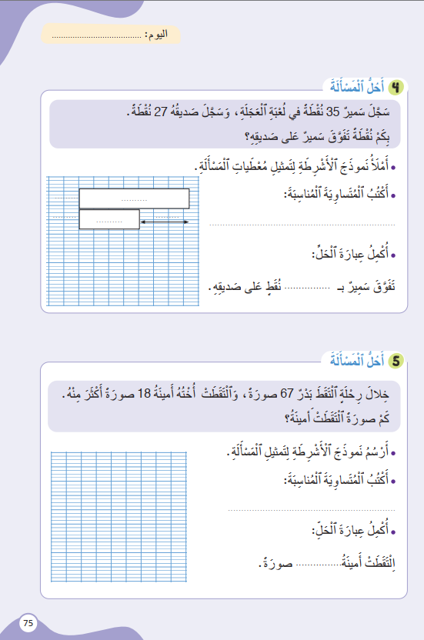
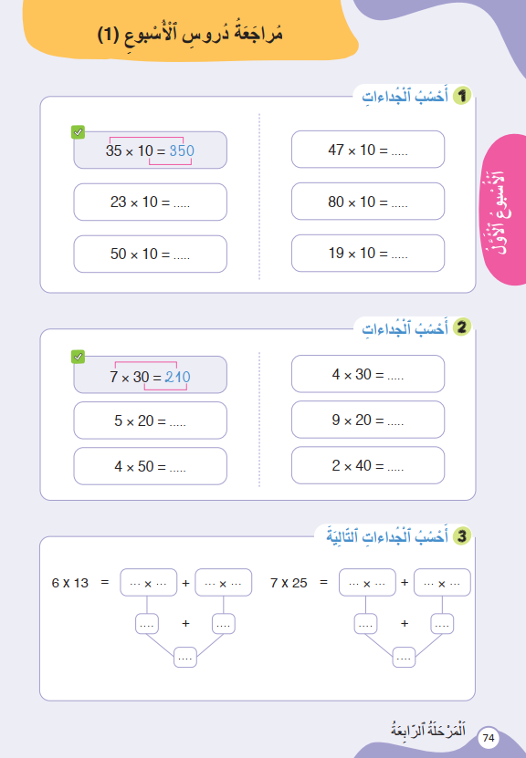
درس اليوم
(ة)خاص بالأستاذ
مراجعة دروس الأسبوع

Slide 5
تدابير حصة مراجعة الأسبوع
(ة)خاص بالأستاذ
مراجعة كل درس تتم عبر المراحل التالية :
رائز التحقق من الهدف الرئيسي للدرس
احتساب نسبة التحكم
أكبر من 80
أقل من 80
المرور مباشرة للتدرب على الكراسة
إعادة عرض شريط النمذجة
إنجاز نشاط مراجعة الدرس على الكراسة

Slide 6

(ة)خاص بالأستاذ
مراحل الدرس
1
افتتاح الدرس
1
5
1
2
  مراجعة الدرس 1
10
1
3
  مراجعة الدرس 2
10
1
4
  مراجعة الدرس 3
1
10
1
5
  مراجعة الدرس 4
18
1
6
اختتام الدرس
2

Slide 7
(ة)خاص بالأستاذ
عند نهاية الدرس
على الأقل 80% من المتعلمين سيكونون قادرين على:
حساب جداء عدد من رقمين والعدد 10؛
حساب جداء عدد من رقم وعدد مضاعف لـــــــ 10؛
حساب جداء عدد من رقم وعدد من رقمين على السطر؛
حل مسائل المقارنة باستخدام نموذج الأشرطة؛

Slide 8

(ة)خاص بالأستاذ
افتتاح الدرس
1
تصحيح الواجب المنزلي
الحساب الذهني

Slide 9



    مرحباً يا أصدقاء. اليوم، سنراجع دروس الأسبوع.
Version provisoire pour la formation des enseignants

Slide 10
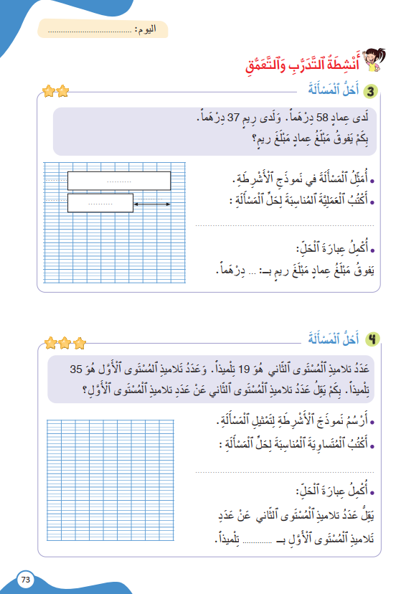
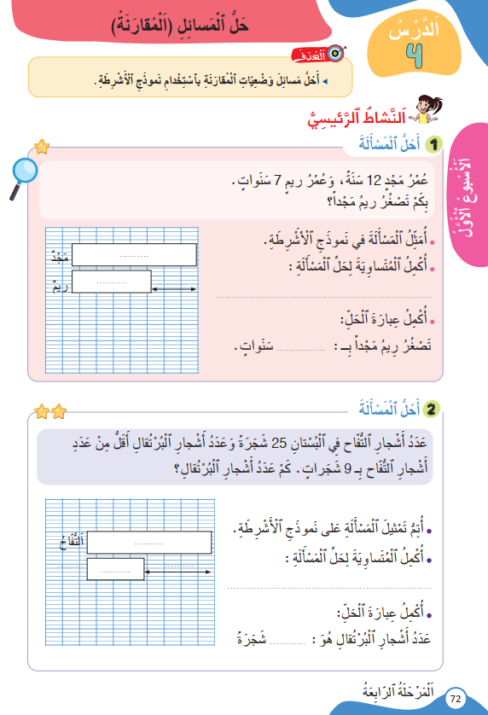
خذوا كراساتكم، ص 73، سنصحح تمارين الواجب المنزلي.
Version provisoire pour la formation des enseignants
Version provisoire pour la formation des enseignants

Slide 11

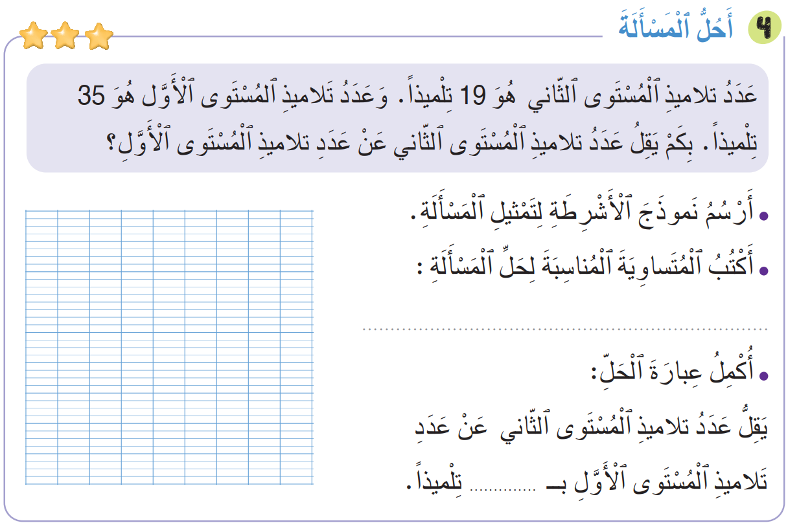
صححوا التمرين 2 لديكم دقيقتان.
2
35
35 – 19 = 16
19
?
16

Slide 12
(ة)خاص بالأستاذ
افتتاح الدرس
1
تصحيح الواجب المنزلي
الحساب الذهني

Slide 13
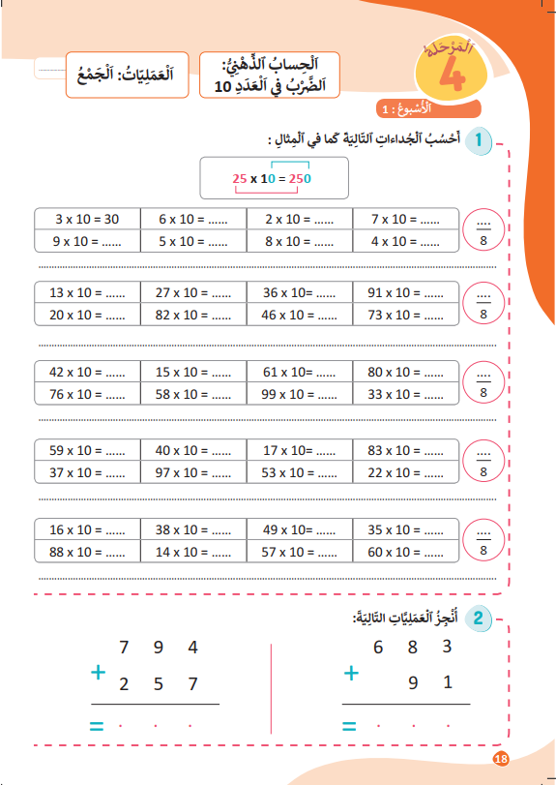
خذوا كراسات الحساب الذهني الصفحة 15.
خذوا كراسات الحساب الذهني الصفحة 18
Version provisoire pour la formation des enseignants

Slide 14
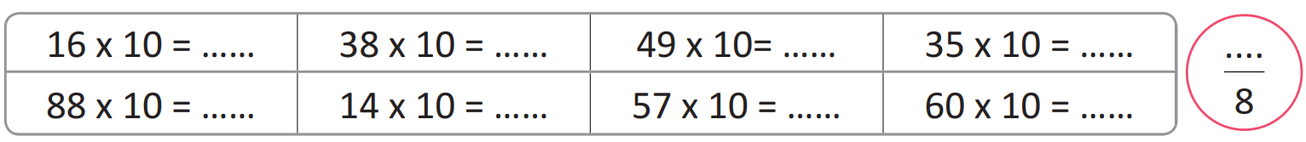

لديكم دقيقة واحدة لإنجاز العمليات التالية.

Slide 15
صححوا واكتبوا عدد الإجابات الصحيحة. لديكم دقيقة واحدة.
1
160
380
490
350
880
140
570
600

Slide 16
(ة)خاص بالأستاذ
  مراجعة الدرس 1
2
حساب جداء عدد من رقمين والعدد 10

Slide 17

خذوا الألواح.

Slide 18
احسبوا على الألواح جداء العددين.
32 x 10 =…

Slide 19
ارفعوا الألواح.

Slide 20
صححوا.
32 x 10 = 320

Slide 21

فيديو نمذجة الدرس 1

Slide 22
خذوا الكراسات ص 74. أنجزوا النشاط 1. لديكم 3 دقائق.
سأمر بين الصفوف لأقدم المساعدة إليكم وأدون ملاحظاتي في كراساتكم.
3

Slide 23
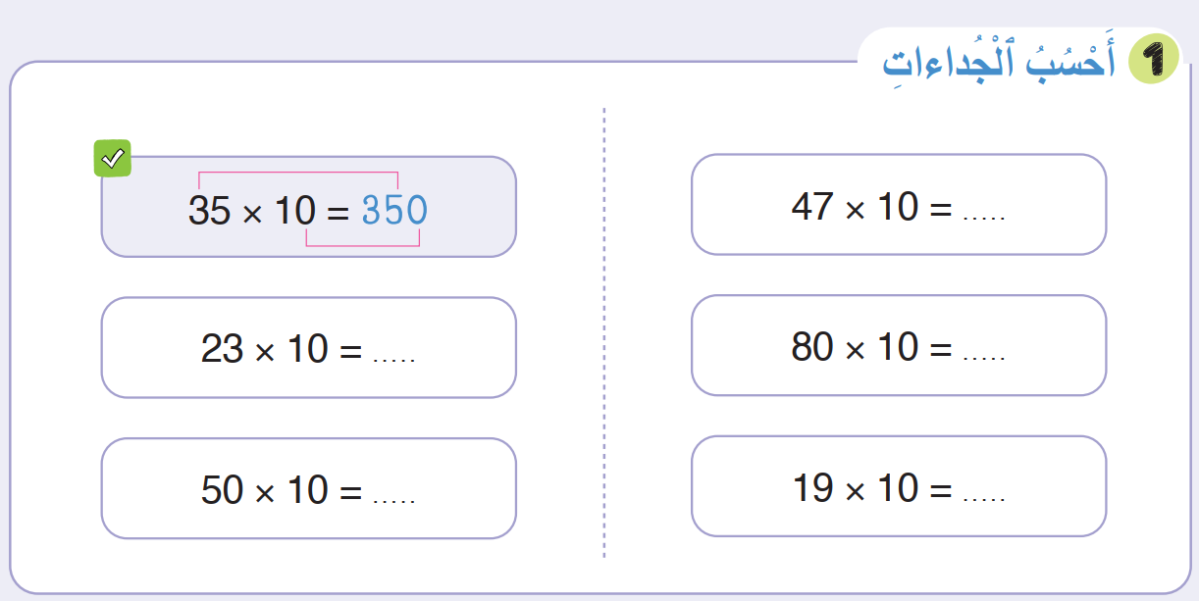
صححوا. لديكم دقيقة.
1
470
230
800
500
190

Slide 24
(ة)خاص بالأستاذ
  مراجعة الدرس 2
3
حساب جداء عدد من رقم
وعدد مضاعف 10

Slide 25
احسبوا على الألواح جداء العددين.
7 x 40 =…

Slide 26
ارفعوا الألواح.

Slide 27

صححوا.
7 x 40 =280

Slide 28

فيديو نمذجة الدرس 2

Slide 29

أنجزوا النشاط2. لديكم 4 دقائق.
سأمر بين الصفوف لأقدم المساعدة إليكم وأدون ملاحظاتي في كراساتكم.
4

Slide 30
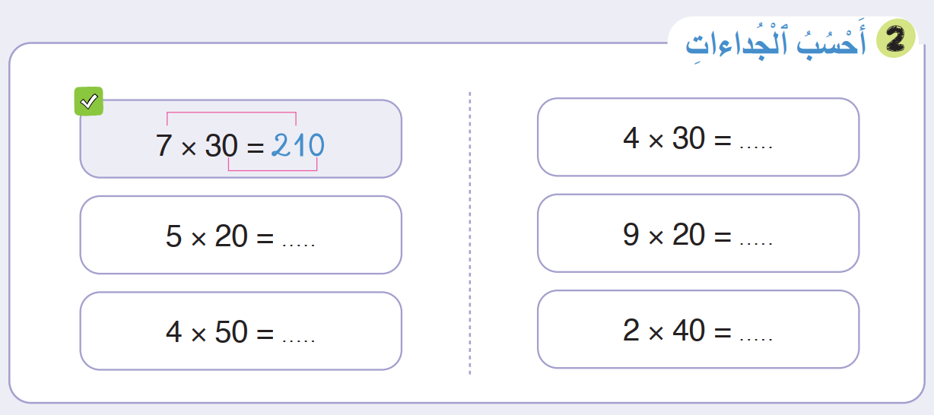
صححوا. لديكم دقيقة.
1
120
100
180
200
80

Slide 31
(ة)خاص بالأستاذ
  مراجعة الدرس 3
3
حساب جداء عدد من رقم وعدد من رقمين على السطر.

Slide 32
خذوا الألواح.

Slide 33
فككوا العدد المكون من رقمين واكتبوا الجداءين فقط.
2 x 73 = . x .. + . x .

Slide 34
ارفعوا الألواح.

Slide 35
صححوا.
2 x 73 = 2 x 70 + 2 x 3

Slide 36
احسبوا الجداءين ومجموعهما.
2 x 73 = 2 x 70 + 2 x 3
… + .
…

Slide 37
ارفعوا الألواح.

Slide 38
صححوا.
2 x 73 = 2 x 70 + 2 x 3
140 + 6
146

Slide 39

فيديو نمذجة الدرس 3

Slide 40
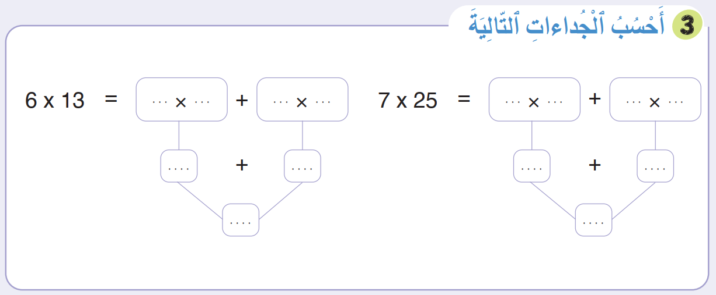
أنجزوا النشاط 3. لديكم 5 دقائق.
سأمر بين الصفوف لأقدم المساعدة إليكم وأدون ملاحظاتي في كراساتكم.
5

Slide 41
صححوا. لديكم دقيقة
1
6
10
6
3
7
20
7
5
60
18
140
35
78
175

Slide 42
(ة)خاص بالأستاذ
  مراجعة الدرس 4
4
حل المسائل (المقارنة) باستخدام نموذج الأشرطة.

Slide 43
خذوا الألواح.

Slide 44
انتبهوا، سأقرأ المسألة ويقرأها بعدي تلميذان منكم.
في دَقيقَةٍ، قَرَأَتْ فاطِمَةُ 57 كَلِمَةً. وَقَرَأَ عَلِيٌّ 45 كَلِمَةً.
بِكَمْ كَلِمَةٍ تَزيدُ فاطِمَةُ عَنْ عَلِيٍّ؟

Slide 45
مثلوا على الألواح المسألة في نموذج الأشرطة.
في دَقيقَةٍ، قَرَأَتْ فاطِمَةُ 57 كَلِمَةً. وَقَرَأَ عَلِيٌّ 45 كَلِمَةً.
بِكَمْ كَلِمَةٍ تَزيدُ فاطِمَةُ عَنْ عَلِيٍّ؟
........
….
........
….
....

Slide 46
ارفعوا الألواح.

Slide 47
صححوا.
في دَقيقَةٍ، قَرَأَتْ فاطِمَةُ 57 كَلِمَةً. وَقَرَأَ عَلِيٌّ 45 كَلِمَةً.
بِكَمْ كَلِمَةٍ تَزيدُ فاطِمَةُ عَنْ عَلِيٍّ؟
فاطِمَةُ
57
عَلِيٌّ
45
?

Slide 48
اكتبوا العملية المناسبة واحسبوا عدد الكلمات التي تزيد بها فاطمة عن علي؟
فاطِمَةُ
57
عَلِيٌّ
45
?
............................

Slide 49
صححوا.
فاطِمَةُ
57
عَلِيٌّ
45
?
57 – 45 = 12

Slide 50

فيديو نمذجة الدرس 4

Slide 51
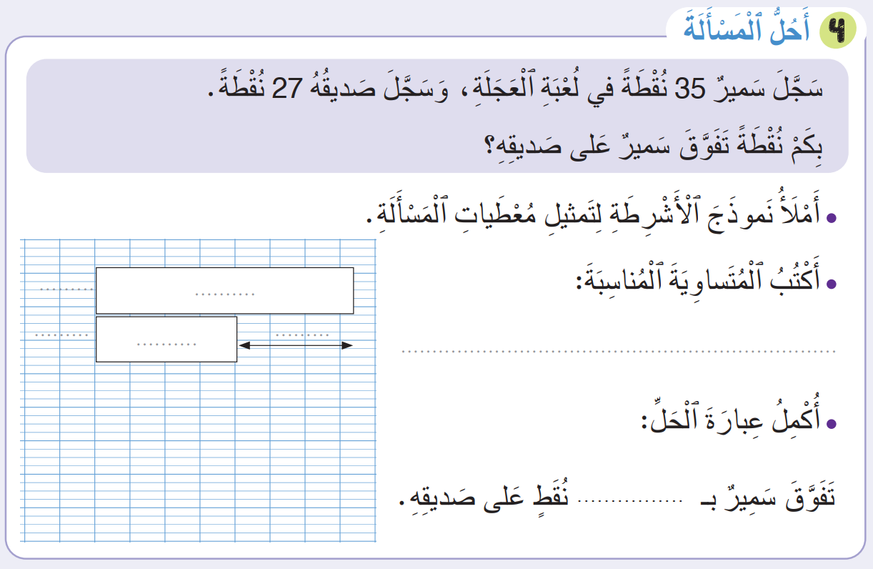
أنجزوا النشاط 4 الصفحة 75. لديكم 8 دقائق
8

Slide 52
صححوا. لديكم دقيقة
1
35
27
?
35 – 27 = 8
8

Slide 53
(ة)خاص بالأستاذ
اختتام الدرس
5

Slide 54
اختتام الدرس
6
إلى اللقاء. في الحصة القادمة.

Slide 55

(ة)خاص بالأستاذ
بناء على إنجازات المتعلمين خلال أنشطة المراجعة
ما تقديرك لنسب التحكم في أهداف الأسبوع؟
تسجل النسب على صفحة اليوم من مذكرة الأستاذ.

